Slide 1
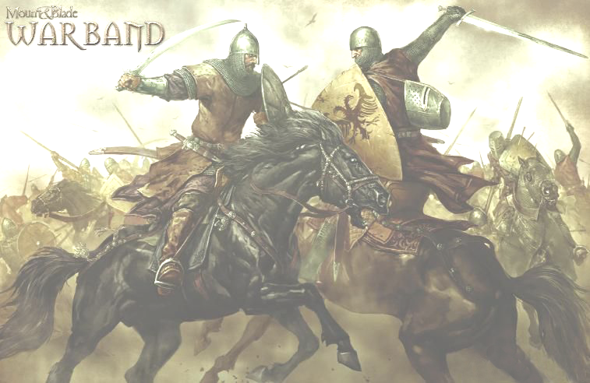



骑马与砍杀:战团
剧 本 编 辑 器
使 用 说 明
编辑器版本：1.0.0

Slide 2
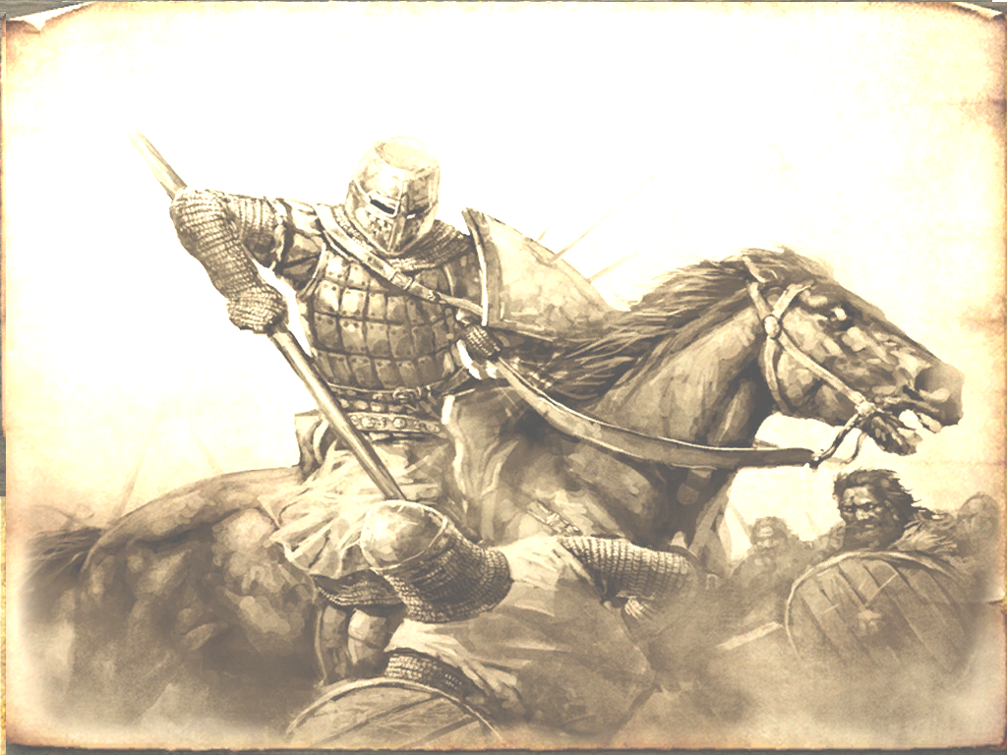
目 录
1.简介
1.1开始编辑
2.各编辑器使用说明
2.1兵种编辑器
2.2物品编辑器
2.3部队编辑器
2.4部队模板编辑器
2.5阵营编辑器
2.6场景编辑器
2.7大地图图标编辑器
3.各工具使用说明
3.1卡拉迪亚地图
4.关于

Slide 3
1.简 介
MnBWarband Editor编辑器是一款用于查看、修改骑马与砍杀:战团这款游戏的免费共享软件。它是由骑砍中文站的骑马砍杀TXT编辑器(kevin,kiss2003,mafei82394) 经过移植并完善而来(引用了7个模块),在新增了阵营、场景、部队、大地图图标编辑器以及卡拉迪亚地图工具的同时,完善了原有的兵种、物品、部队模板编辑器,使用户能自由地修改自己的模组。

Slide 4
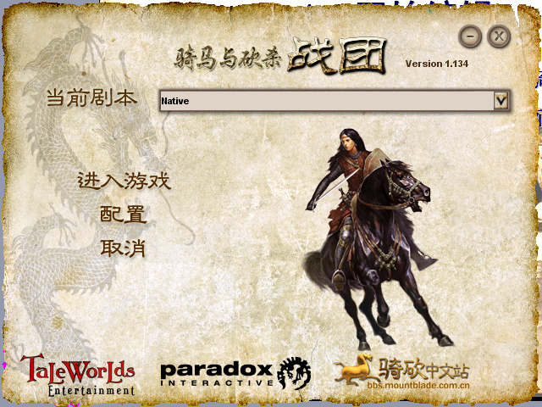
1.1开始编辑
首先MnBWarband Editor是基于骑马与砍杀:战团的编辑器，因此，确保您的电脑上安装了这款游戏。

Slide 5
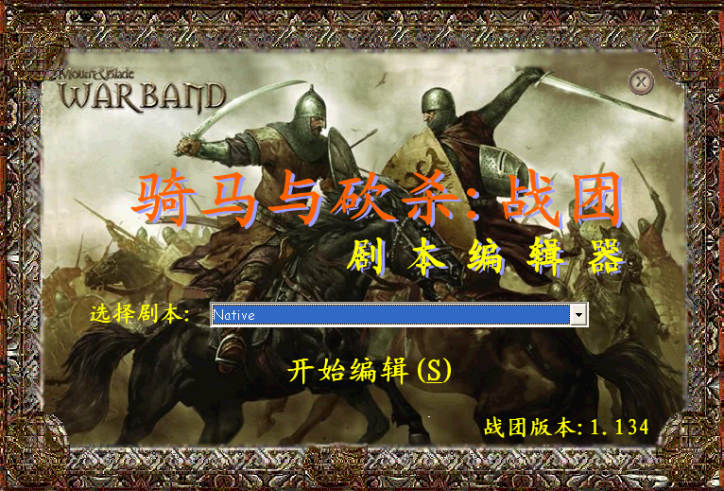
双击运行MnBWarband Editor，程序会自动查询到您的骑砍的安装位置、模组位置及语言等。如图所示：

Slide 6
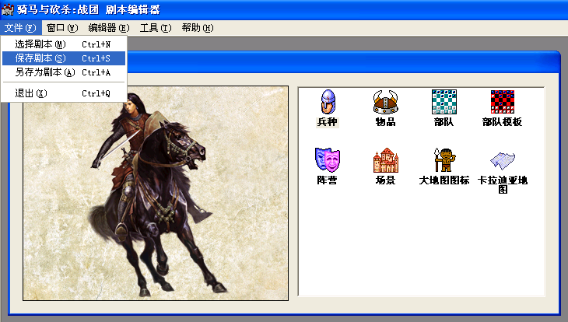
点击“开始编辑”后，进入编辑器主界面。这里简单介绍菜单功能：
重新进入剧本选单
保存当前剧本
另存为剧本。注意，如果剧本已存在，则覆盖该剧本；若不存在，则保存部分需修改的文本文件(txt)，资源及其他文本文件请自行复制
双击编辑器图标进入具体的编辑器。

Slide 7
2.各编辑器使用说明
MnBWarband Editor支持对兵种(troops.txt)、物品(items.txt)、阵营(factions.txt)、场景(scenes.txt)、部队(parties.txt)、部队模板(party_templates.txt)、大地图图标(map_icons.txt)的编辑。
下面将逐一介绍各个编辑器。

Slide 8
2.1兵种编辑器
兵种包括主角、士兵、领主、NPC及场景里箱子。兵种编辑器将一个兵种的数据大致分为5类：基本属性、关系设置、特性(即Flag)、物品栏(也是非NPC单位的武器库)。
需要注意的是，在修改完一个兵种后，要点“套用”按钮来更新兵种，之后再点击列表编辑下一个兵种。其他编辑器也是如此。
编辑器界面如下图所示：

Slide 9
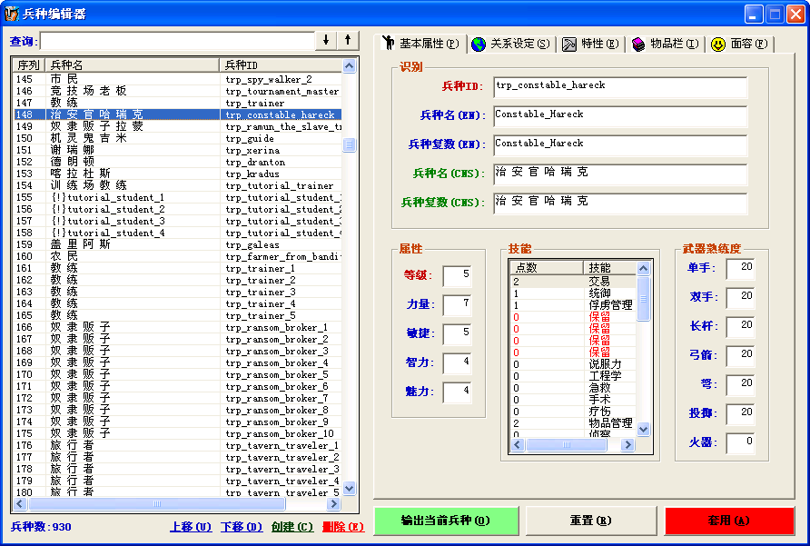
输出当前兵种，编辑器将会生成此兵种单独的txt行，供检查、替换用。

Slide 10
2.2物品编辑器
物品编辑器将一个兵种的数据大致分为5类：基

Slide 11
物品编辑器将一个兵种的数据大致分为5类：基

